Slide 1
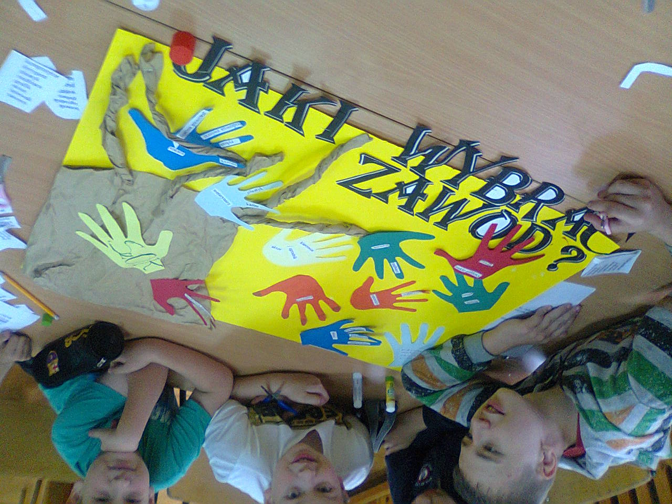

Slide 2
Zmiany w kształceniu zawodowym
i doradztwie zawodowym
Jolanta Kruś

Slide 4
Nowa struktura szkolnictwa zawodowego
Od 1 września 2017 r. w systemie oświaty kształcenie w zawodach
prowadzić będą następujące szkoły prowadzące kształcenie zawodowe:
4-letnie technikum dla młodzieży,
3-letnia branżowa szkoła I stopnia dla młodzieży (w miejsce dotychczasowej zasadniczej szkoły zawodowej),
szkoła policealna.
Od 1 września 2019 r. rozpocznie kształcenie 5-letnie technikum dla młodzieży
Od 1 września 2020 r. rozpocznie działalność branżowa szkoła II stopnia, przeznaczona dla absolwentów branżowej szkoły I stopnia
4

Slide 5
Uwaga!
W roku szkolnym 2019/2020 równolegle realizowane będzie kształcenie dla:
absolwentów ostatniego rocznika gimnazjum –
w 4-letnim technikum i 3-letnim liceum ogólnokształcącym
pierwszego rocznika absolwentów Szkoły Podstawowej
w 5-letnim technikum i 4-letnim liceum ogólnokształcącym
5

Slide 6
Branżowa szkoła I stopnia
ZASTĘPUJE OBECNĄ ZASADNICZA SZKOŁĘ ZAWODOWĄ
Trwa 3 lata
Ograniczenie liczby kwalifikacji do jednej
7

Slide 7
Branżowa szkoła i stopnia i co dalej…?
Branżowa szkoła I stopnia
BRANŻOWA SZKOŁA II STOPNIA
- 2 lata
(jeśli istnieje możliwość podwyższania kwalifikacji w zawodzie)
LICEUM OGÓLNOKSZTAŁ-
CĄCE DLA DOROSŁYCH
-4 lata (możliwość
kształcenia przez 3 lata)
KWALIFIKACYJ-NY KURS ZAWODOWY
(liczony wg godzin a nie lat)
RÓŻNE KURSY, SZKOLENIA
MATURA
DYPLOM TECHNIKA
KOLEJNY ZAWÓD
KOLEJNY ZAWÓD

Slide 8
Branżowa szkoła II stopnia
- trwa 2 lata
Kształcenie w zakresie jednej kwalifikacji
„1. Do klasy I publicznej branżowej szkoły II stopnia, przyjmuje się kandydatów, którzy:
posiadają świadectwo ukończenia branżowej szkoły I stopnia;
posiadają zaświadczenie o zawodzie nauczanym w branżowej szkole I stopnia, w którym wyodrębniono kwalifikację wspólną dla zawodu nauczanego w danej branżowej szkole II stopnia;
posiadają zaświadczenie lekarskie zawierające orzeczenie o braku przeciwwskazań zdrowotnych do podjęcia praktycznej nauki zawodu,
2. Do klasy I publicznej branżowej szkoły II stopnia, przyjmuje się kandydatów, którzy ukończyli szkołę branżową I stopnia w roku szkolnym bezpośrednio poprzedzającym rok szkolny, na który ubiegają się o
przyjęcie do publicznej branżowej szkoły II stopnia.”
Ustawa „Prawo oświatowe” z dnia 14.12.2016 r.
9

Slide 9
Nabywanie kwalifikacji w branżowej szkole II stopnia
- TE SAME KWALIFIKACJE – DWIE DROGI
2 SZKOŁY = ZAWÓD NA POZIOMIE TECHNIKA
1 SZKOŁA = ZAWÓD NA POZIOMIE TECHNIKA
TECHNIK ŻYWIENIA I USŁUG GASTRONOMICZNYCH
Technikum – 4 lata (5 lat)
Branżowa szkoła II stopnia
2 lata
Kwalifikacja:
Organizacja żywienia i usług gastronomicznych
Technik żywienia i usług gastronomicznych
KUCHARZ
Kwalifikacja:
Sporządzanie
potraw i napojów
Kwalifikacja:
Sporządzanie potraw i
napojów
Kwalifikacja:
Organizacja żywienia i
Branżowa szkoła I stopnia (obecnie ZSZ)
3 lata
usług gastronomicznych

Slide 10
Technikum - INNOWACYJNE KADRY INŻYNIERSKIE
matura podstawowa i rozszerzona
uzyskanie wykształcenia średniego
dyplom potwierdzający kwalifikacje zawodowe
wyodrębnione (maksymalnie) dwie kwalifikacje w zawodzie
możliwość kontynuacji nauki na wyższych uczelniach
Kształcenie w technikum powinno opierać się na współpracy z:
przedsiębiorstwami wyposażonymi w najnowsze technologie
uczelniami, jednostkami absolwenci stanowili
badawczymi i naukowymi, tak aby
dla
fundament
kształcenia
inżynierów
nowoczesnej gospodarki

Slide 11
TECHNIKUM i co dalej…?
UCZELNIA WYŻSZA
(WYMAGANA MATURA)
SZKOŁA POLICEALNA (NIE JEST WYMAGANA MATURA)
KWALIFIKACYJ-NY KURS ZAWODOWY
RÓŻNE KURSY, SZKOLENIA
PODWYŻSZANIE KWALIFIKACJI, NABYWANIE NOWYCH

Slide 12
Wykształcenie
16

Slide 13
LICEUM OGÓLNOKSZTAŁCĄCE
Nauka trwa 3 lata (od 2019 r. 4 lata).
Program nauczania realizowany jest w zakresie podstawowym oraz rozszerzonym – w zależności od wybranego „profilu”.
Po ukończeniu szkoły absolwent uzyskuje wykształcenie
średnie ogólne, a po uzyskaniu pozytywnego wyniku egzaminu maturalnego otrzymuje świadectwo dojrzałości uprawniające do kontynuowania nauki w szkole wyższej.
Można także kontynuować naukę w szkole policealnej lub
„zdobyć” zawód na kwalifikacyjnych kursach zawodowych.

Slide 14
LICEUM OGÓLNOKSZTAŁCĄCE
i co dalej…?
UCZELNIA WYŻSZA
(WYMAGANA MATURA)
SZKOŁA POLICEALNA (NIE JEST WYMAGANA MATURA)
KWALIFIKACYJ-NY KURS ZAWODOWY
RÓŻNE KURSY, SZKOLENIA

Slide 15
Szkoły dla dorosłych
Szkoły dla dorosłych –to szkoły, o których mowa w art. 18 ust. 1 pkt 1 i 2 lit. a i f ustawy Prawo oświatowe, tj.:
ośmioletnia szkoła podstawowa oraz
szkoły ponadpodstawowe:
‒czteroletnie liceum ogólnokształcące
‒szkoła policealna dla osób posiadających wykształcenie średnie lub
wykształcenie średnie branżowe, w których stosuje się odrębną organizację
kształcenia i do których są przyjmowane osoby mające 18 lat, a także
kończące 18 lat w roku kalendarzowym, w którym są przyjmowane do szkoły.
(Art. 4 pkt 29 ustawy Prawo oświatowe)
Struktura organizacyjna szkoły podstawowej dla dorosłych obejmuje klasy VII i VIII.
1
9
(Art. 95 ustawy Prawo oświatowe)

Slide 16
Klasyfikacja zawodów szkolnictwa zawodowego
Klasyfikacja zawodów szkolnictwa zawodowego z dnia 13 marca 2017 r. obowiązuje od 01 września 2017 r. we wszystkich typach szkół zawodowych
(„klasy pierwsze”)
22

Slide 17
Zmiany w nazwach dotychczasowych zawodów
30

Slide 18
Klasyfikacja zawodów szkolnictwa zawodowego wprowadza nowe zawody
technik robót wykończeniowych w budownictwie (podbudowa montera zabudowy i robót wykończeniowych w budownictwie)
magazynier-logistyk (podbudowa technika logistyka),
operator maszyn i urządzeń hutniczych
pracownik pomocniczy krawca,
pracownik pomocniczy mechanika,
pracownik pomocniczy ślusarza,
pracownik pomocniczy stolarza,
asystent fryzjera.
Zawody dla uczniów niepełnosprawnych z upośledzeniem w stopniu lekkim

Slide 19
Podstawa programowa kształcenia w zawodach
Od 01 września 2017 r. obowiązuje
w szkołach zawodowych „nowa” podstawa programowa kształcenia w zawodach
z dnia 31 marca 2017 r.
32

Slide 20
DORADZTWO ZAWODOWE
Zarówno w Ustawie o systemie oświaty z 1991 r., jak i
Ustawie Prawo oświatowe z 2016 r. na szkołę nakłada się obowiązek przygotowywanie uczniów do wyboru
zawodu i kierunku kształcenia
38

Slide 21
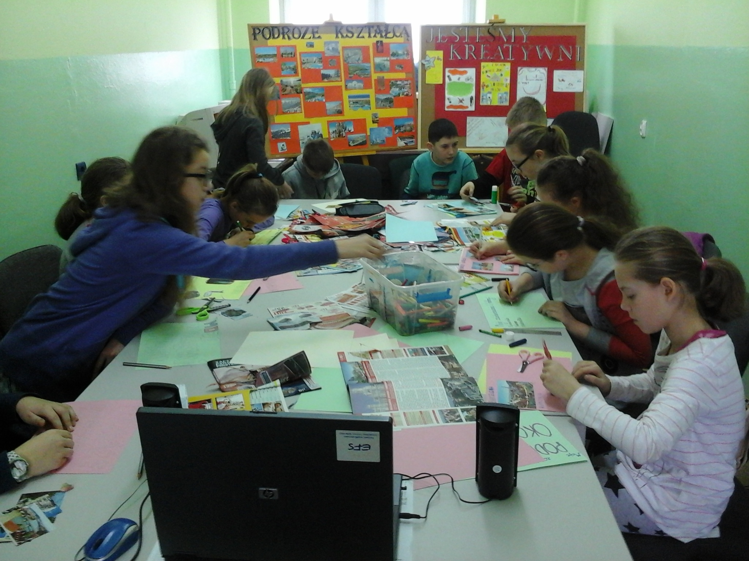

Slide 22
Doradca/lider koordynuje realizację
WSDZ
Wychowawca:
Nauczyciel przedmiotu:
prowadzi lekcje wychowawcze -
zawodoznawcze
rozwija zainteresowania
wspiera i angażuje rodziców, inne
rozwija zainteresowania
wplata treści zawodoznawcze w treści przedmiotowe
inne
prowadzi konsultacje
realizuje zajęcia specjalistyczne
(szczególnie, gdy jest doradcą zawodowym)
wspiera rodziców, n-li
inne….
WYCIECZKI ZAWODOZNAWCZE FESTYNY ZAWODOZNAWCZE DRZWI OTWARTE
Obecnie tak być powinno…..
SPOTKANIA Z PRACODAWCAMI UDZIAŁ W TARGACH EDUKACJI I PRACY KONKURSY
RODZIC-DORADCA NIEPROFESJONALNY INNE….
Pedagog, psycholog:
- prowadzi diagnozy, zajęcia, konsultacje i inne
Bibliotekarz:
zarządza informacją
zarządza kącikiem zawodoznawczym
kontakty z pracodawcami, instytucjami,
inne

Slide 23
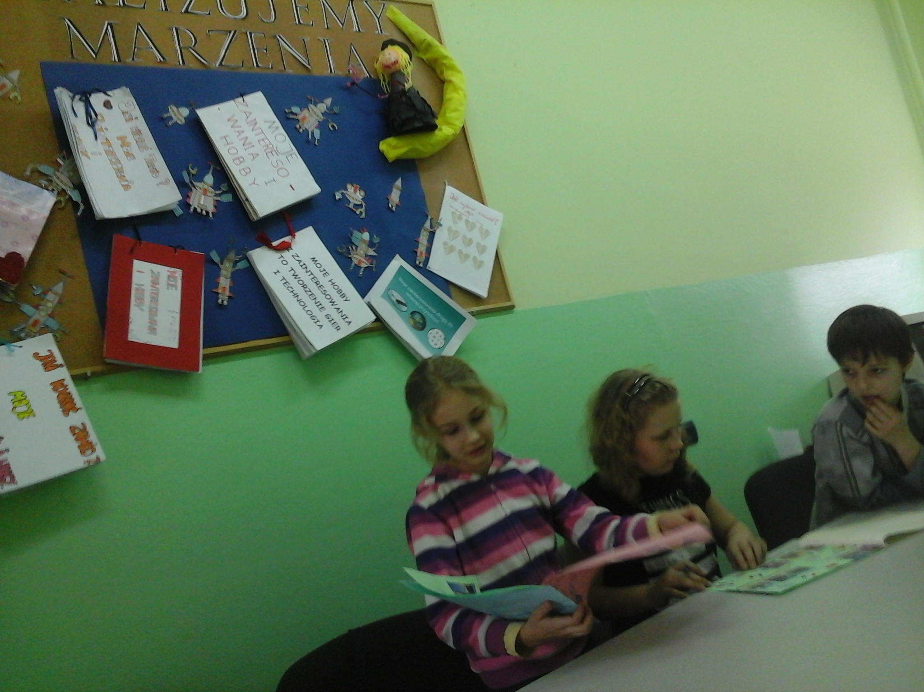

Slide 24
Rozporządzenie MEN z dnia 30 kwietnia 2013 w sprawie udzielania i organizacji pomocy
psychologiczno-pedagogicznej w publicznych przedszkolach, szkołach i placówkach
Doradztwo edukacyjno-zawodowe w szkole realizują:
- nauczyciele,
- wychowawcy,
- pedagodzy, psycholodzy,
- specjaliści,
- doradcy zawodowi.
Organizator: dyrektor szkoły

Slide 25
Rozporządzenie MEN z dnia 30 kwietnia 2013 w sprawie udzielania i organizacji pomocy
psychologiczno-pedagogicznej w publicznych przedszkolach, szkołach i placówkach
Realizatorzy doradztwa obejmują swoimi działaniami
uczniów i ich rodziców
Realizatorzy doradztwa
współpracują ze sobą

Slide 26
EFEKTYWNE DORADZTWO EDUKACYJNO-ZAWODOWE DLA DZIECI, MŁODZIEŻY I DOROSŁYCH
P
SP
SP
LO
T
BS I
BSII
PS
1-3 kl.
4-6 kl.
7-8 kl.
Preorientacja zawodowa
Orientacja zawodowa
Doradztwo zawodowe

Slide 27
Dziękuję za uwagę Jolanta Kruś
6
1

